Slide 1
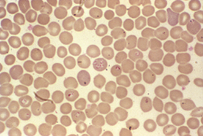
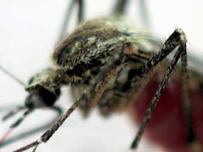
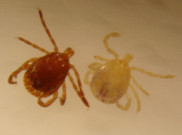
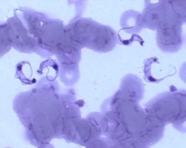
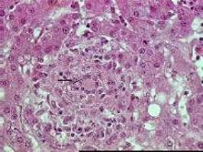
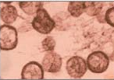
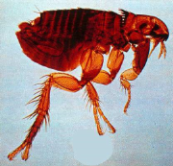
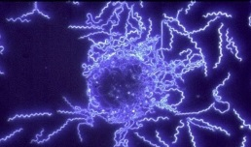
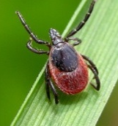
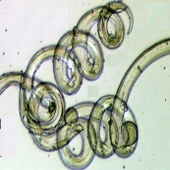
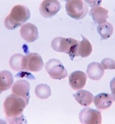
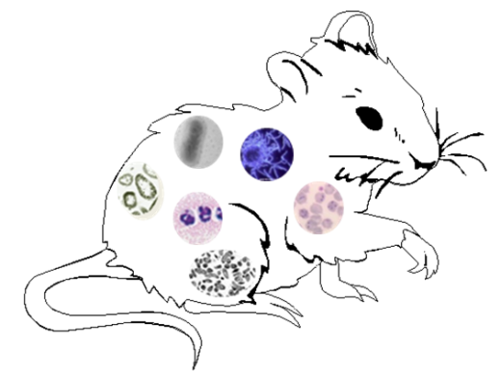




Formation Statistique Partie II :
Détection des associations entre parasites
“To Be or Not to Be Associated: Power study of four statistical modeling approaches to identify parasite associations in cross-sectional studies”
18 Avril 2014
Patrick Gasqui
Elise Vaumourin
Unité d’Epidémiologie Animale

Slide 2
Plan
Stratégie générale d’étude des propriétés des méthodes
Stratégie générale de mise en œuvre des méthodes
Applications

Slide 3

Préambule
Raisonnement en combinaisons
Toutes les méthodes sont basées sur un raisonnement en combinaisons de parasites
Pour 2 parasites : et
4 combinaisons exclusives: , , ,
La somme des probabilités des combinaisons est égale à 1
Pour 3 parasites : , et
8 combinaisons exclusives : , , , , , , et
Le Nombre de Combinaisons est égal à :
NC = 2^{NP} (Nombre de Parasites)
Contrainte :
Le Nombre de Combinaisons ne doit pas être supérieur au Nombre d’hôtes étudiés
Toutes les combinaisons de parasites ne seront pas représentées

Slide 4
Stratégie générale
d’étude des propriétés des méthodes

Slide 5
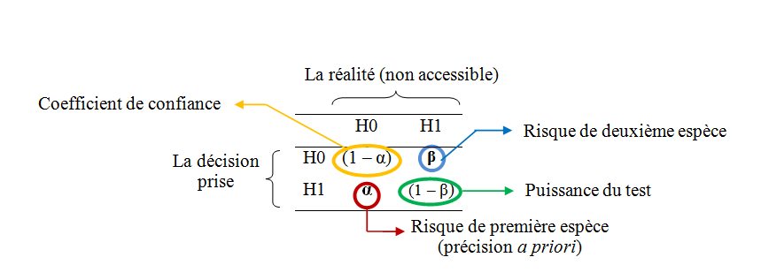
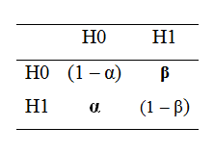
I. Etude des propriétés – II. Mise en œuvre – III. Applications
Etude des propriétés des méthodes
Prise de décision
(risque pris a priori)
Détermine le choix
de la statistique
= du modèle

Slide 6
I. Etude des propriétés – II. Mise en œuvre – III. Applications
Etude des propriétés des méthodes
Quatre méthodes pour détecter les associations
Interprétation simple et directe
Orienter les recherches d’interactions potentielles
Méthode du Screening d’associations
Méthode des Réseaux
Méthode du GLM multinomial
Méthode du Chi-deux généralisé

Slide 7
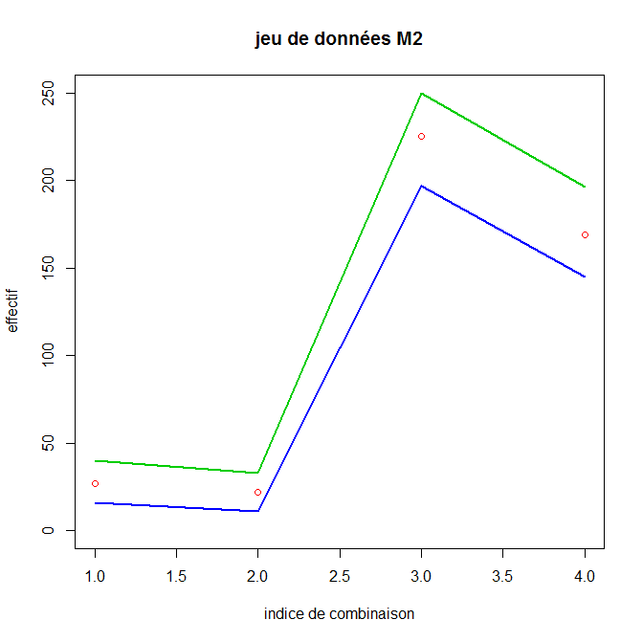
I. Etude des propriétés – II. Mise en œuvre – III. Applications
Etude des propriétés des méthodes
Quatre méthodes pour détecter les associations
Méthode du Screening d’associations
Méthode basée sur les probabilités d'occurrences des différentes combinaisons possibles de parasites
Détection globale et détaillée des associations multiparasites
Plus qu’un intervalle de confiance
Enveloppe de confiance (à 95%)
(Fonction « envelope() » de la librairie « boot »)
Nombre d’hôtes
IC supérieur
IC inférieur
Nombre d’hôtes observés
Les combinaisons sont exclusives
Indissociables
Interprétation de l’ensemble
Numéro des combinaisons

Slide 8
I. Etude des propriétés – II. Mise en œuvre – III. Applications
Etude des propriétés des méthodes
Quatre méthodes pour détecter les associations
Méthode des Réseaux
Méthode basée sur la distribution de la connectance des réseaux
Détection globale des associations multiparasites
Critères de décision : intervalle de confiance et p-value
Connectance
Représente la proportion de liens réalisés par rapport au nombre de liens possibles
Décrit la complexité globale du réseau
Connectance élevée (proche de 1) = fortes associations
Pondérée par la taille de l’échantillon
Fonction « graph.density() » de la librairie « igraph »
Nœud = hôte
Lien réalisé
Deux représentations possibles : deux connectances
Deux hôtes ont un lien si
ils partagent le même parasite
ils partagent la même combinaison
Lien possible
Fonctions de la librairie « igraph » :
Réseau complet : graph.full(NH)
Réseau réel : GraphObs = graph.incidence(MatriceObs)
Nombre de liens totale : ecount(graph.full(NH))
Nombre de liens réalisés : ecount(GraphObs)

Slide 9
I. Etude des propriétés – II. Mise en œuvre – III. Applications
Etude des propriétés des méthodes
Quatre méthodes pour détecter les associations
Méthode du GLM multinomial
Méthode basée sur la distribution de la déviance résiduelle
Détection globale des associations multiparasites
Critères de décision : intervalle de confiance et p-value
Déviance résiduelle
Basée sur une régression logistique multinomiale
Généralisation de la loi binomiale
Fonction « vglm() » de la librairie « VGAM »
Rapport de vraisemblance : - 2 log (vraisemblance du modèle)
Vraisemblance multinomiale :
Produit des probabilités des combinaisons observées
Contrainte :
Les combinaisons avec des effectifs nuls ne sont pas prises en compte
Modification du nombre de combinaisons réellement pris en compte dans le calcul de la vraisemblance

Slide 10
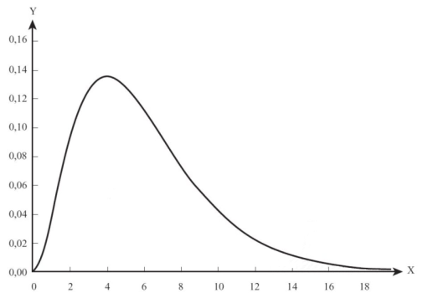


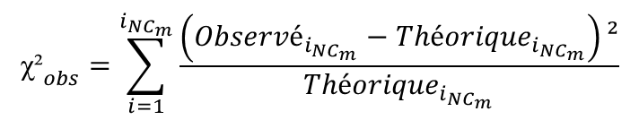
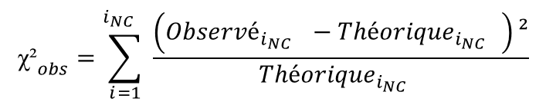
I. Etude des propriétés – II. Mise en œuvre – III. Applications
Etude des propriétés des méthodes
Quatre méthodes pour détecter les associations
Méthode du Chi-deux généralisé
Distribution du chi-deux
Méthode basée sur la distribution du chi-deux
Détection globale des associations multiparasites
Critères de décision : intervalle de confiance et p-value
Chi-deux
$${\text{χ}\text{²}}_{obs}^{}=\sum_{i=1}^{i_{{NC}_{}}}{\frac{\left({Observé}_{i_{{NC}_{}}}−{ Théorique}_{i_{{NC}_{}}}\right)²}{{Théorique}_{i_{{NC}_{}}}}}$$
$${\text{χ}\text{²}}_{obs}^{}=\sum_{i=1}^{i_{{NC}_{m}}}{\frac{\left({Observé}_{i_{{NC}_{m}}}−{ Théorique}_{i_{{NC}_{m}}}\right)²}{{Théorique}_{i_{{NC}_{m}}}}}$$
Avantage :
Renseigne sur les combinaisons qui contribuent majoritairement à la statistique globale
${\text{χ}\text{²}}_{obs}^{}$ suit une loi du χ² à (NC-1) degrés de liberté
${\text{χ}\text{²}}_{obs}^{}$ suit une loi du χ² à (${NC}_{m}$-1) degrés de liberté
Contrainte :
Les combinaisons avec des effectifs inférieures à 5 sont regroupées en 1 seule combinaison
Modification du nombre de combinaison réellement pris en compte
dans le calcul des degré de liberté : NC NC_{m}

Slide 11
I. Etude des propriétés – II. Mise en œuvre – III. Applications
Etude des propriétés des méthodes
Simulations
Etude des propriétés des méthodes
Principe
Hypothèses alternatives (H1)
Tests

Slide 12
I. Etude des propriétés – II. Mise en œuvre – III. Applications
Etude des propriétés des méthodes
Simulations – Principe
Construction d’un test statistique
Simulation d’une distribution théorique de la statistique sous H0
Simulation de chaque modèle 1000 fois sous H0
Etude du risque α
Simulation de chaque modèle 1000 fois sous H1
Etude de la puissance 1-β
Hypothèse nulle (H0)
Indépendance des parasites

Slide 13
I. Etude des propriétés – II. Mise en œuvre – III. Applications
Etude des propriétés des méthodes
Hypothèses H1
Deux Hypothèses H1
Les populations d‘hôtes sont structurées (H1h) mais pas celles des parasites (H0p)
Les parasites sont biologiquement associés (H1p) mais les populations d‘hôtes ne sont pas structurées (H0h)
Hypothèses H1 n°1 : H1h/H0p
Hypothèses H1 n°2 : H0h/H1p
Associations
Interactions
13

Slide 14
I. Etude des propriétés – II. Mise en œuvre – III. Applications
Etude des propriétés des méthodes
Hypothèses H1
Les populations d‘hôtes sont structurées (H1h) mais pas celles des parasites (H0p)
Hypothèses H1 n°1 : H1h/H0p
Les deux populations d’hôtes diffèrent par :
leurs tailles (les ratios varient entre 0,2 et 0,5)
2. la prévalence de leurs parasites (les ratios sont soit 0,5 soit 1,5)
14

Slide 15
I. Etude des propriétés – II. Mise en œuvre – III. Applications
Etude des propriétés des méthodes
Hypothèses H1
Les parasites sont biologiquement associés (H1p) mais les populations d‘hôtes ne sont pas structurées (H0h)
Hypothèses H1 n°2 : H0h/H1p
Les deux parasites les plus prévalent sont associés par :
cinq niveaux de corrélations :
Deux corrélations faibles :
Une négative
Une positive
Deux corrélations fortes :
Une négative
Une positive
Corrélation nulle (= H0) :
15

Slide 16
I. Etude des propriétés – II. Mise en œuvre – III. Applications
Etude des propriétés des méthodes
Hypothèses H1
Les parasites sont biologiquement associés (H1p) mais les populations d‘hôtes ne sont pas structurées (H0h)
Hypothèses H1 n°2 : H0h/H1p
Contraintes :
Les corrélations sont liées aux prévalences
Parasite 1 | 0 (1-p₁) | 1 (p₁)
Parasite 2
0 (1-p₂)
1 (p₂)
= 1
= 1
= 1
16

Slide 17
I. Etude des propriétés – II. Mise en œuvre – III. Applications
Etude des propriétés des méthodes
Hypothèses H1
Hypothèses H1 n°2 : H0h/H1p
Corrélation + 0,20
Corrélation - 0,40
Pour des prévalences de
0,10 et 0,60
[- 0,41 , + 0,27]
Parasite 1 | 0 (1-p₁) | 1 (p₁)
Parasite 2
0 (1-p₂) | 0.389 | 0.511
1 (p₂) | 0.011 | 0.089
Parasite 1 | 0 (1-p₁) | 1 (p₁)
Parasite 2
0 (1-p₂) | 0.301 | 0.599
1 (p₂) | 0.099 | 0.001
Corrélation + 0,20
Corrélation - 0,40
Parasite 1 | 0 (1-p₁) | 1 (p₁)
Parasite 2
0 (1-p₂) | 0.325 | 0.375
1 (p₂) | 0.075 | 0.225
Parasite 1 | 0 (1-p₁) | 1 (p₁)
Parasite 2
0 (1-p₂) | 0.190 | 0.510
1 (p₂) | 0.210 | 0.090
Pour des prévalences de
0,30 et 0,60
[- 0,80 , + 0,53]
Contraintes dues aux prévalences
Contraintes sur les combinaisons
17

Slide 18
I. Etude des propriétés – II. Mise en œuvre – III. Applications
Etude des propriétés des méthodes
Tests
Tests
Le risque α
La puissance 1-β

Slide 19
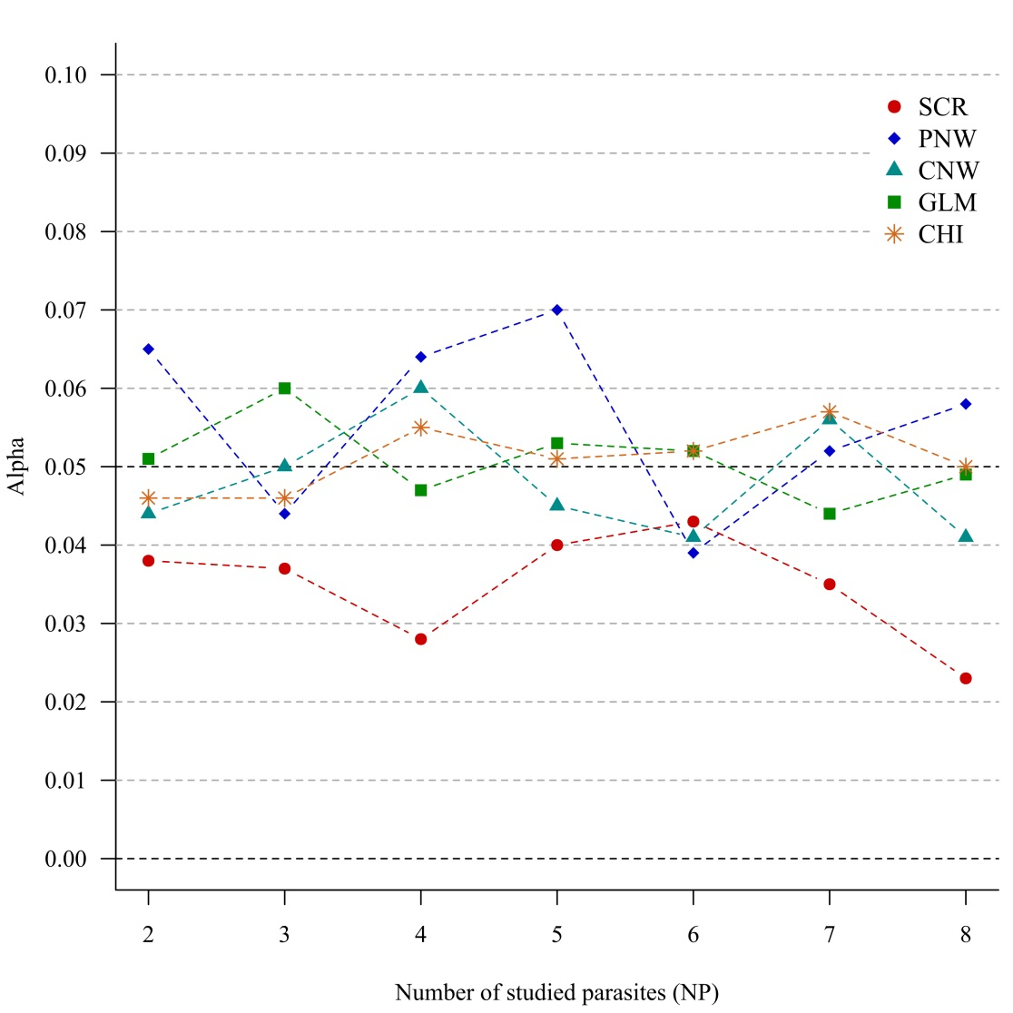
I. Etude des propriétés – II. Mise en œuvre – III. Applications
Etude des propriétés des méthodes
Tests – le risque α
Le risque α
Capacité à accepter H1 sous l’hypothèse H0
Nombre de simulations :
Ici = 1
L’idéal > 100
Utilisation de la moyenne de chaque de chaque point
=
Signal plus lissé
Le risque α est bien contrôlé a priori car fixé à 0,05%

Slide 20
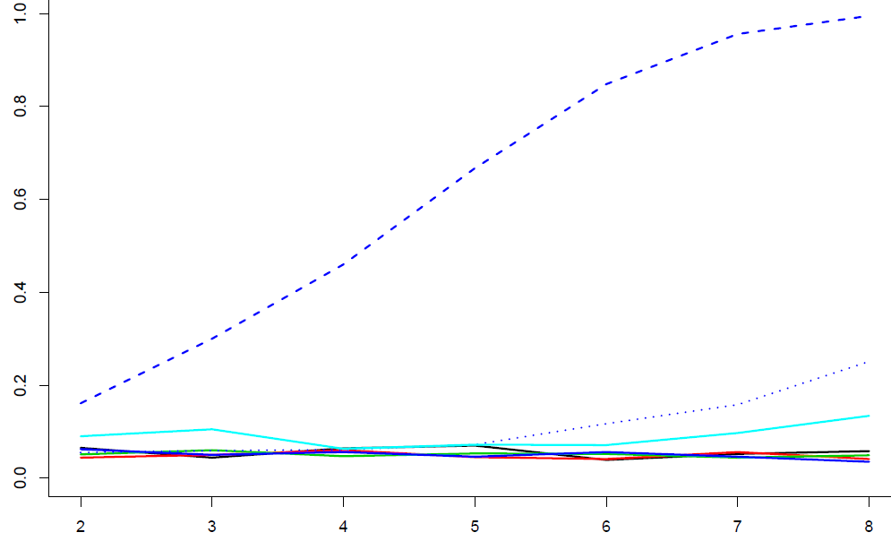
I. Etude des propriétés – II. Mise en œuvre – III. Applications
Etude des propriétés des méthodes
Tests – le risque α
Le risque α
Capacité à accepter H1 sous l’hypothèse H0
Le risque α est mal contrôlé
Tests non indépendant
=
Fausses conclusions
Problèmes des
tests multiples
non indépendants

Slide 21
I. Etude des propriétés – II. Mise en œuvre – III. Applications
Etude des propriétés des méthodes
Tests – la puissance 1-β
La puissance 1 - β
Capacité à accepter H1 sous l’hypothèse H1
Plus la puissance est proche de 1 Plus elle est élevée
Nombre de simulations :
Ici = 1
L’idéal > 100
Hypothèses H1 n°1 : H1h/H0p
Hypothèses H1 n°2 : H0h/H1p
Associations
Interactions

Slide 22
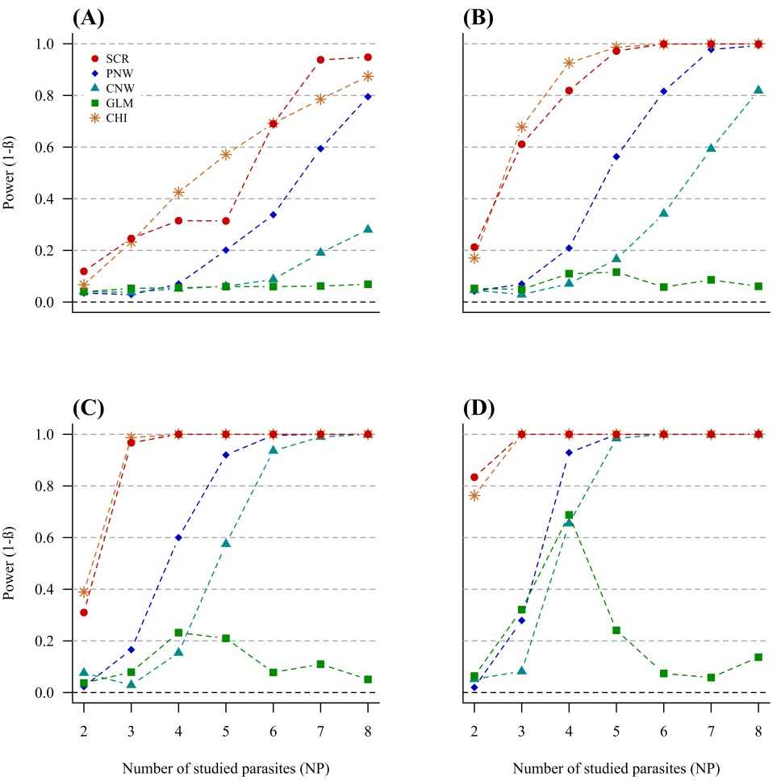
I. Etude des propriétés – II. Mise en œuvre – III. Applications
Etude des propriétés des méthodes
Tests – la puissance 1-β
Fort déséquilibre (0,2)
Déséquilibre moyen (0,3)
Hypothèses H1 n°1 : H1h/H0p
Variation de la tailles des sous-populations
Ratio de prévalences : 0,5
La puissance du GLM diminue avec l’augmentation du nombre de parasites
Puissance (1-β)
Déséquilibre moyen (0,4)
Equilibre (0,5)
La puissance diminue avec l’augmentation du déséquilibre
Nombre de parasites
22

Slide 23
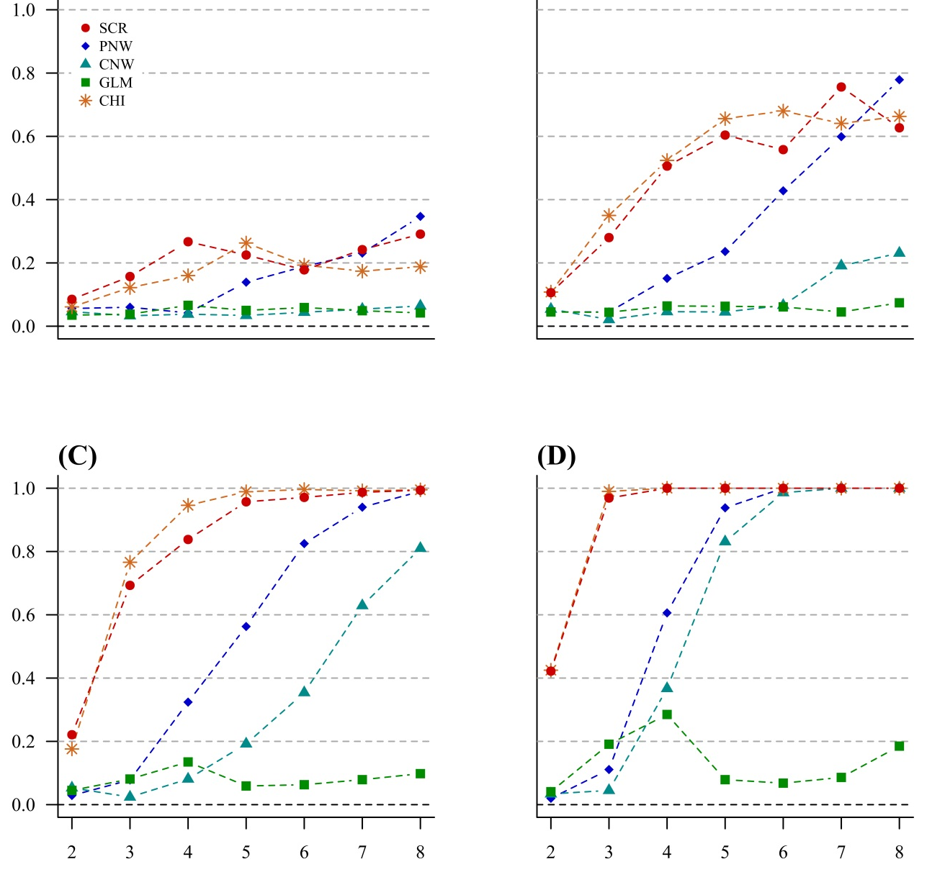
I. Etude des propriétés – II. Mise en œuvre – III. Applications
Etude des propriétés des méthodes
Tests – la puissance 1-β
Fort déséquilibre (0,2)
Déséquilibre moyen (0,3)
Hypothèses H1 n°1 : H1h/H0p
Variation de la tailles des sous-populations
Ratio de prévalences : 1,5
La puissance du GLM est très faible
Puissance (1-β)
Déséquilibre moyen (0,4)
Equilibre (0,5)
La puissance diminue avec l’augmentation du déséquilibre
Le résultat est significatif
quand on est en présence :
d’une structuration d’hôtes
sans structuration de parasites
Nombre de parasites
23

Slide 24
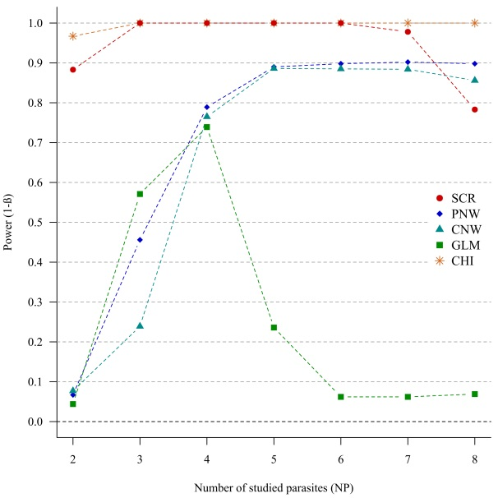
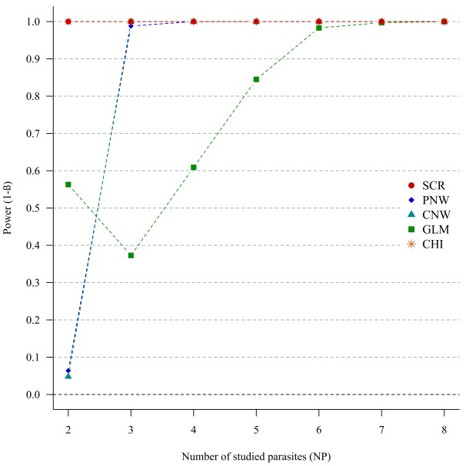
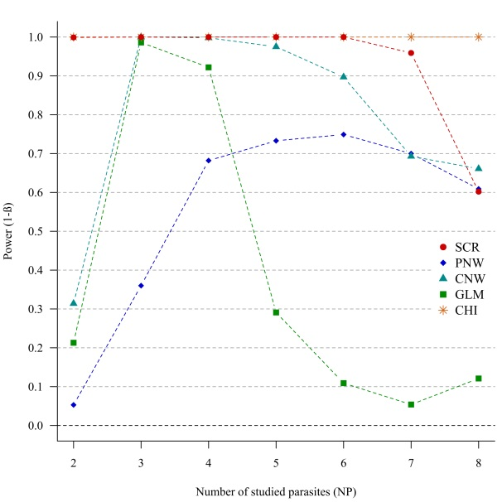
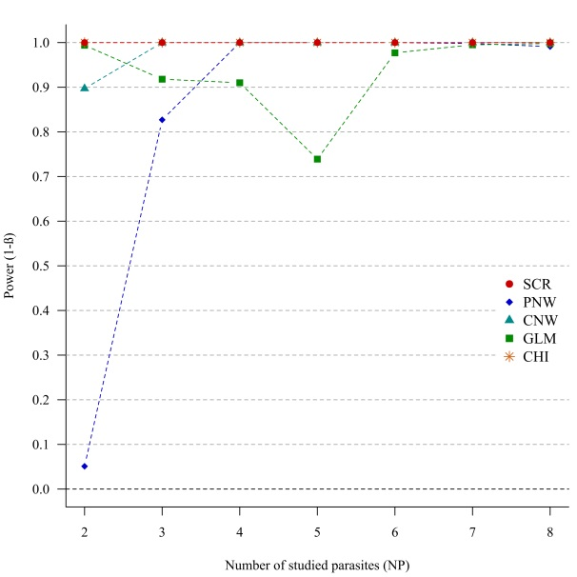
I. Etude des propriétés – II. Mise en œuvre – III. Applications
Etude des propriétés des méthodes
Tests – la puissance 1-β
Hypothèses H1 n°2 : H0h/H1p
Faibles corrélations
Fortes corrélations
Positives
Les faibles corrélations sont plus difficile à mettre en évidence
La puissance du GLM est variable
Négatives
Le résultat est significatif
quand on est en présence :
d’une structuration de parasites sans structuration d’hôtes
24

Slide 25
I. Etude des propriétés – II. Mise en œuvre – III. Applications
Etude des propriétés des méthodes
Take Home Messages
La méthode de Screening des associations est la plus adaptée
Risque contrôlé et Puissance
Détection globale et détaillée
Plus il y a de parasites, plus il y a de combinaisons
Limite inhérente à toutes les méthodes
Adapter le nombre d’hôtes étudiés
Différenciation impossible entre les deux H1 (associations/interactions)
H1 difficiles à définir
Nécessaire pour étudier les propriétés des méthodes
Inutile pour leurs mises en œuvre
Utile pour l’interprétation
25

Slide 26
Stratégie générale
de mise en œuvre des méthodes

Slide 27
I. Etude des propriétés – II. Mise en œuvre – III. Applications
Mise en œuvre des méthodes
Choix de la statistique
Méthode du Screening d’associations
Les probabilités d'occurrences des différentes combinaisons
Méthode des Réseaux
La connectance
Méthode du GLM multinomial
La déviance résiduelle
Méthode du Chi-deux généralisé
Le Chi-deux
Utiliser 1 Méthode / 1 Jeu de données
Sinon problèmes de tests multiples
27

Slide 28
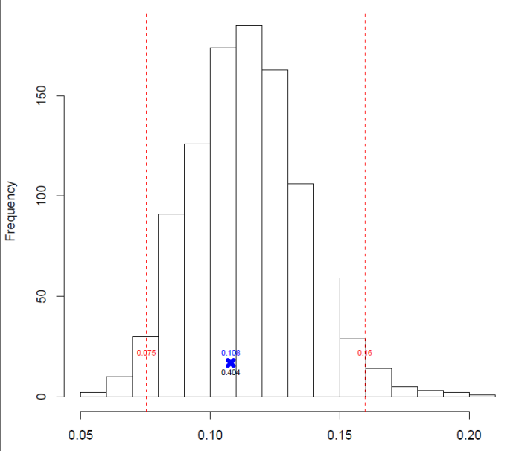



I. Etude des propriétés – II. Mise en œuvre – III. Applications
Mise en œuvre des méthodes
Simulations
Simulation sous H0
Obtention de la distribution de la statistique
Intervalle de confiance
0.000
Statistique observée
0.000
p-value
Calcul de la statistique observé
Conclusion du test
Distribution des statistiques simulées
28

Slide 29
Applications

Slide 30
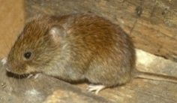
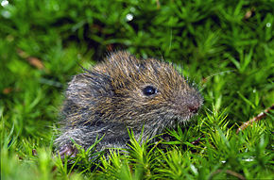
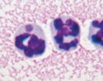

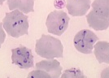
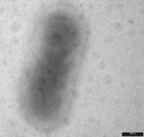
I. Etude des propriétés – II. Mise en œuvre – III. Applications
Applications
Modèles Biologiques
M. Marsot et J.P. Buffet
– 443 Hôtes – 2 Parasites –
4 combinaisons
S. Telfer et X Lambin
– 887 Hôtes – 6 Parasites –
64 combinaisons
Campagnols roussâtres
Campagnols agrestes
Anaplasma phagocytophilum
Prevalence infection : 4%
Babesia microti
Prevalence infection : 34%
Bartonella spp.
Prevalence infection : 46%
B. taylorii : 20%
B. grahamii : 15%
B. bennetti : 3%
B. doshiae : 16%
Borrelia afzelii
Prevalence infection : 11%
Bartonella spp.
Prevalence infection : 57%

Slide 31
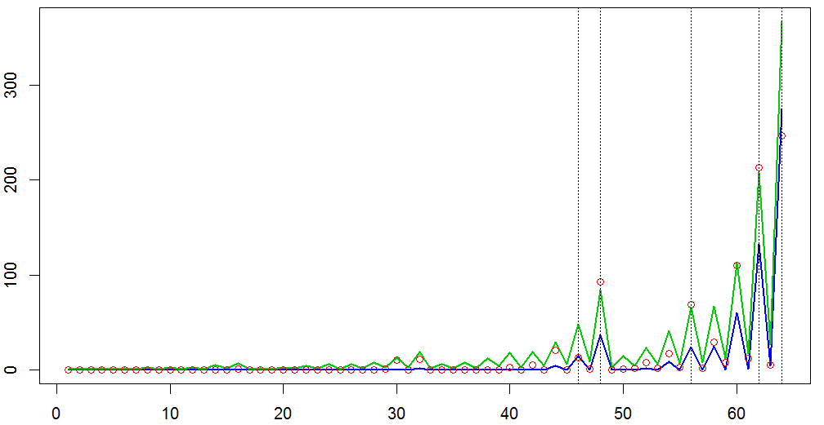
I. Etude des propriétés – II. Mise en œuvre – III. Applications
Applications
Résultats – Screening
M. Marsot et J.P. Buffet
S. Telfer et X Lambin
Combination 46
Infection par B. doshiae et Babesia
Aucune infection par les 4 autres parasites (p-value : 0,0004)
Combination 48
Infection par B. doshiae
Aucune infection par les 5 autres parasites (p-value : 0,000)
Combination 56
Infection par B. grahamii
Aucune infection par les 5 autres parasites (p-value : 0,000)
Nombre d’hôtes
Combination 62
Infection par Babesia
Aucune infection par les 5 autres parasites (p-value : 0,000)
Combination 64
Aucune infection par les 6 espèces de parasites (p-value : 0,000)
Numéro des combinaisons
Numéro des combinaisons
Aucune combinaison
ne sort de l’enveloppe de confiance
(p-value : 0,927)
5 combinaisons
sortent de l’enveloppe de confiance
(p-value : 0,000)
Pas d’associations détectées
entre Borrelia et Bartonella
Associations détectées
entre B. doshiae et Babesia

Slide 32
I. Etude des propriétés – II. Mise en œuvre – III. Applications
Applications
Résultats – Autres
M. Marsot et J.P. Buffet
S. Telfer et X Lambin
Méthode des Réseaux
Méthode du GLM multinomial
Méthode du Chi-deux généralisé
Méthode des Réseaux
Méthode du GLM multinomial
Méthode du Chi-deux généralisé
NW(NP) 0 (0.990) : Connectance = 0.331
NW(NC) 0 (0.988) : Connectance = 0.408
NW(NP) 0 ( 0.530) : Connectance = 0.197
NW(NC) 1 ( 0.034) : Connectance = 0.169
GLM(NC) 0 (0.942) : Déviance = 0.689
GLM(NC) 1 (0.002) : Déviance = 0.179
CHI2(NC) 0 (0.995) :
Chi-deux obs = 0.0714, ddl = 3
CHI2(NC) 1 (> 0,001) :
Chi-deux obs = 111,08, ddl = 16

Slide 33
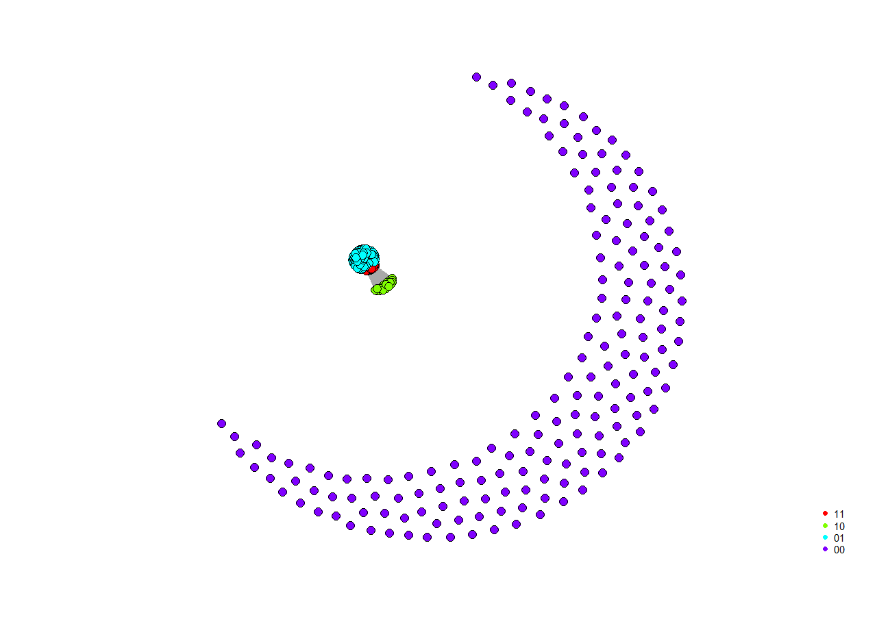
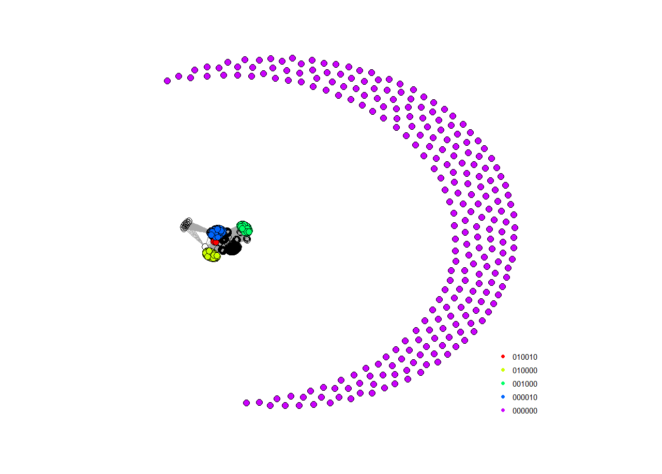
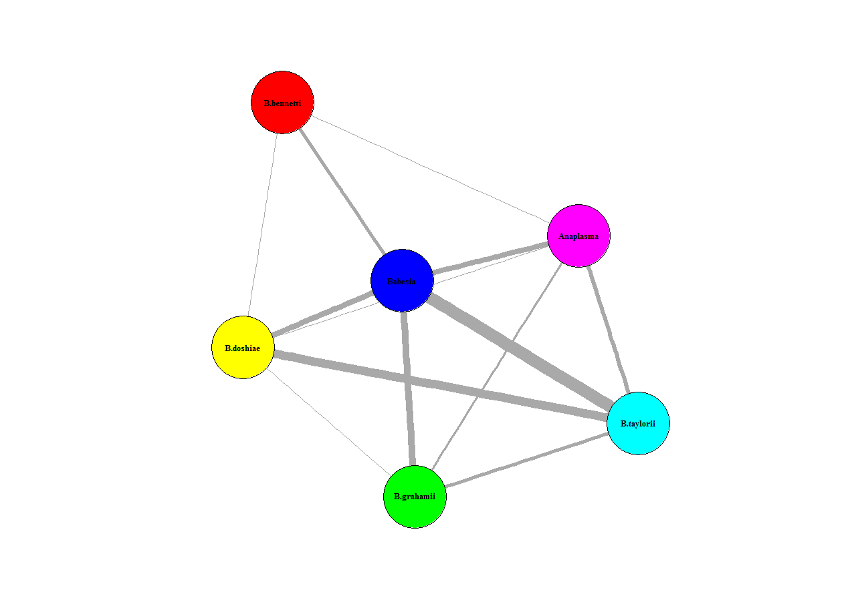
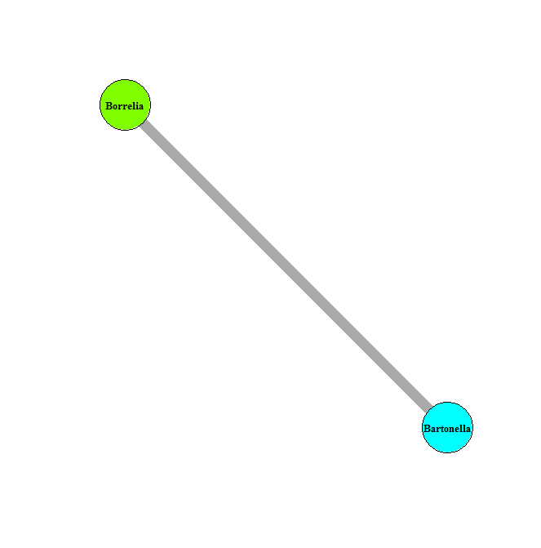
I. Etude des propriétés – II. Mise en œuvre – III. Applications
Applications
Résultats – Autres
M. Marsot et J.P. Buffet
S. Telfer et X Lambin

Slide 34

I. Etude des propriétés – II. Mise en œuvre – III. Applications
Applications
Vos données
Matrice intermédiaire
Matrice des données d’entrée
 | Pn°1 | Pn°2 | Pn°3 | Observés
Cn°1 | 1 | 1 | 1 | 5
Cn°2 | 1 | 1 | 0 | 4
Cn°3 | 1 | 0 | 1 | 5
Cn°4 | 1 | 0 | 0 | 35
Cn°5 | 0 | 1 | 1 | 2
Cn°6 | 0 | 1 | 0 | 7
Cn°7 | 0 | 0 | 1 | 12
Cn°8 | 0 | 0 | 0 | 98
 | Pn°1 | Pn°2 | Pn°3
Individu 1 | 1 | 1 | 1
Individu 2 | 1 | 1 | 0
Individu 3 | 1 | 0 | 1
Individu 4 | 1 | 0 | 0
Individu 5 | 0 | 1 | 1
Calcul
Sorties

Slide 35
I. Etude des propriétés – II. Mise en œuvre – III. Applications
Applications
Vos données
Script 1 Fonction pour appliquer l’approche de screening des associations
Charger la librairie boot
library(boot)
Charger son jeu de donnée : tabx
La fonction pour calculer l’enveloppe
FctTestScreenENV <- function(tabx) {
Structuration en combinaison du jeu de donnée pour la multinomiale
Calcul des prévalences de chaque combinaison sous H0
Calcul des effectifs théoriques pour chaque combinaison
Calcul des effectifs observés pour chaque combinaison
Définition de la statistique de la méthode de screening sous H0
Calcul de l’enveloppe de confiance à 95%
Calcul de la p-value
}
Sorties
Présence d’associations(0-1) / p-value globale / Combinaisons / Combinaisons significatives / p-value par combinaison / Effectifs observés / IC sup / IC inf

Slide 36
I. Etude des propriétés – II. Mise en œuvre – III. Applications
Applications
Vos données
Script 2 Fonction pour appliquer l’approche de chi-deux généralisé
Aucune librairie n’est nécessaire
Charger son jeu de donnée : tabx
La fonction pour calculer le chi-deux généralisé
FctTestCHI2 <- function(tabx) {
Structuration en combinaison du jeu de donnée pour la multinomiale
Calcul des prévalences de chaque combinaison sous H0
Calcul des effectifs théoriques pour chaque combinaison
Calcul des effectifs observés pour chaque combinaison
Définition de la statistique de la méthode du chi-deux généralisé sous H0
Calcul de la p-value et des contributions
}
Sorties
Présence d’associations (0-1) / p-value / Chi-deux observé / ddl / Combinaisons avec contribution majeure / Contributions

Slide 37
I. Etude des propriétés – II. Mise en œuvre – III. Applications
Applications
Vos données
Script 3 Fonction pour appliquer l’approche de GLM multinomiale
Charger la librairie VGAM
library(VGAM)
Charger son jeu de donnée : tabx
La fonction pour calculer le chi-deux généralisé
FctTestGLM <- function(tabx) {
Structuration en combinaison du jeu de donnée pour la multinomiale
Calcul des prévalences de chaque combinaison sous H0
Calcul des effectifs théoriques pour chaque combinaison
Calcul des effectifs observés pour chaque combinaison
Définition de la statistique de la méthode de GLM multinomiale sous H0
Calcul de l’intervalle de confiance à 95%
Calcul de la statistique
Calcul de la p-value
}
Sorties
Présence d’associations (0-1) / p-value / Déviance observée

Slide 38
I. Etude des propriétés – II. Mise en œuvre – III. Applications
Applications
Vos données
Script 4 Fonction pour appliquer l’approche de réseaux orientés parasites ou combinaisons
Charger la librairie igraph
library(igraph)
Charger son jeu de donnée : tabx
La fonction pour calculer le chi-deux généralisé
FctTestNet <- function(tabx) {
Structuration en combinaison du jeu de donnée pour la multinomiale
Calcul des prévalences de chaque combinaison sous H0
Calcul des effectifs théoriques pour chaque combinaison
Calcul des effectifs observés pour chaque combinaison
Définition de la statistique de la méthode de réseaux (parasites/combinaisons) sous H0
Calcul de l’intervalle de confiance à 95%
Calcul de la statistique
Calcul de la p-value
}
Sorties
Parasite network : Présence d’associations (0-1) / p-value / Connectance observée
Combinaison network : Présence d’associations (0-1) / p-value / Connectance observée

Slide 39
I. Etude des propriétés – II. Mise en œuvre – III. Applications
Applications
Vos données

